Slide 1
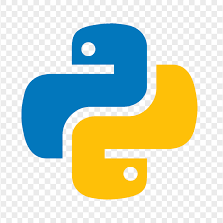
Основы программирования на Python
Шатарский Илья Ксик-31

Slide 2
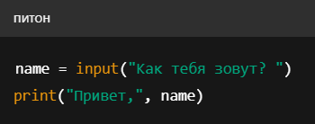
Как это работает
Python — это простой и универсальный язык программирования, который позволяет быстро создавать понятный и эффективный код. Он используется в самых разных понятиях: от игр и веб-разработки до анализа данных и искусственного интеллекта. Благодаря простоте синтаксиса, читаемости и кроссплатформенности, Python подходит как для новичков, так и для профессионалов. Язык обеспечивает большое сообщество и предлагает множество готовых библиотек для любых задач.

Slide 3

Примеры кода
На картинке изображен текстовый вывод на экране с кодом на языке Python: print("Hello world"). Это типичный пример простого кода, который при выполнении выводит на экран фразу «Hello world».

Slide 4
Где применяется в реальной жизни?
Python используется в веб-разработке, анализе данных, автоматизации, разработке ПО и вещей в Интернете. Его простота, мощные библиотеки и широкие возможности делают его популярным для решения задач.

Slide 5
Разбор одной из задач
numbers = [1, 2, 3, 4, 5]
total = sum(numbers)
print(total)
Результат : 15

Slide 6
Спасибо за внимание!

